Slide 1
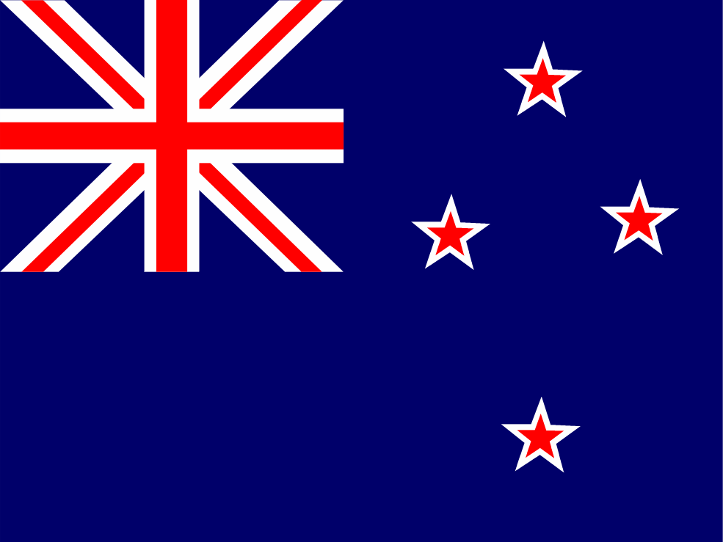
"Государственные языки Новой Зеландии".
Выполнил: ученик 8 «Б» класса
Заплатин Никита
Научный руководитель: Дерменева В.С.

Slide 2
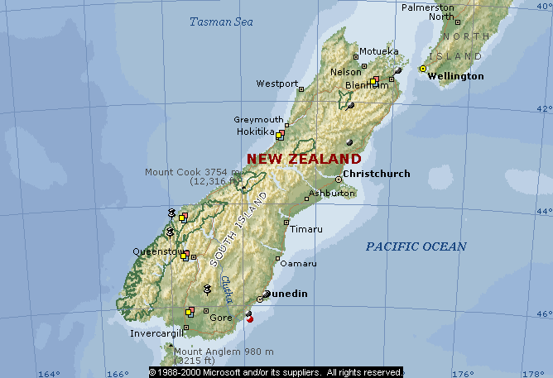
"Пара слов" о Новой Зеландии.
Новая Зеландия расположена на островах "Северный" и "Южный" в юго-западной части Тихого океана.
Население - 4 848 477 человек.
Столица - город Веллингтон.
Гимны: «God Defend New Zealand» (Боже, защити Новую Зеландию) и «God Save the Queen» (Боже, храни Королеву).
Острова были обнаружены в 1642 году, по мнению местных племен под названием "Маори" острова были открыты для всего остального мира мореплавателем Кьюпе из Полинезии.
Форма правления – монархия, королева Елизавета II является «лицом» государства, управлением страной занимается Генерал-губернатор Петси Редди.
Государственные языки: английский, язык жестов и язык коренного населения Маори.

Slide 3
Язык Маори - коренной язык Новой Зеландии.
Язык Маори - это язык одноименного коренного племени, которое проживало на островах до их заселения другими народами и нациями.
Маори владеет около 4 % населения Новой Зеландии, что составляет 148 395 человек.
Самое большое произведение на языке Маори было написано в 2002 году.

Slide 4
Новозеландский Язык Жестов.
Новозеландский Язык Жестов - главный язык сообщества глухих Новой Зеландии.
В апреле 2006 года он стал третьим государственным языком после английского и языка маори.
Им пользуется более 24 000 человек.
Лексический запас новозеландского языка жестов включает в себя понятия, которые характерны исключительно для Новой Зеландии (в основном это концепции маори). Первым известным педагогом жестового языка в Новой Зеландии являлась Доркас Митчел.

Slide 5
Новозеландскй вариант англйиского языка.
Новозеландский Английский Язык— форма английского языка, используемая в Новой Зеландии.
Английский язык был занесён в Новую Зеландию колонистами в XIX.
Самое заметное влияние на новозеландский вариант английского языка оказал английский язык юга Англии, шотландский английский, в лексике — язык маори.

Slide 6
Спасибо за внимание славне!

